Slide 1
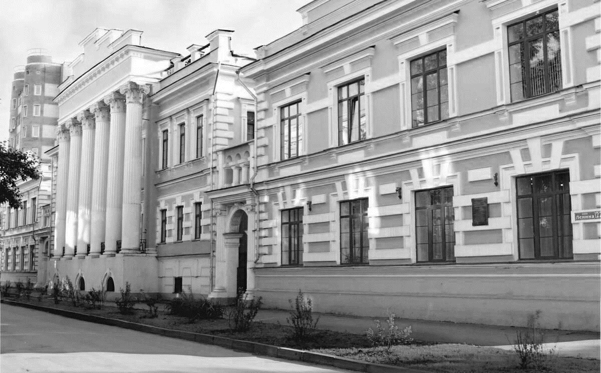
ГОУ ДПО ТО
«ИНСТИТУТ ПОВЫШЕНИЯ КВАЛИФИКАЦИИ
И ПРОФЕССИОНАЛЬНОЙ ПЕРЕПОДГОТОВКИ
РАБОТНИКОВ ОБРАЗОВАНИЯ ТУЛЬСКОЙ ОБЛАСТИ»
Инновационность
Профессионализм
Качество
«Организация повышения квалификации педагогических работников
и управленческих кадров Тульской области в рамках Ядра дополнительного профессионального педагогического образования»
Белых Е.В.,
проректор по учебно-организационной работе
ГОУ ДПО ТО «ИПК и ППРО ТО»

Slide 2
Актуальность создания Ядра дополнительного профессионального педагогического образования
Формирование единого образовательного пространства на основе вертикальной интеграции всех уровней образования
ДПО: отсутствие ФГОС, ФГТ
Задачи интеграции ДППО в единое образовательное пространство
Унификация подходов к повышению квалификации педагогических работников на основе единой системы требований
Общее образование: (обновление ФГОС, введение ФООП, единых учебников)
Обеспечение равного доступа педагогических работников к качественным программам, отвечающим современным требованиям
Среднее профессиональное педагогическое образование: (создание Ядра СППО)
Создание содержательной основы для единой системы методического сопровождения педагогических работников
Высшее профессиональное педагогическое образование: (Создание Ядра ВПО)

Slide 3
Ядро ДППО
Ядро ДППО – совокупность дополнительных профессиональных программ повышения квалификации, включенных в Федеральный реестр, и разработанных к ним электронных учебно-методических комплексов, обеспечивающих сохранение единого образовательного пространства, единых подходов к профессиональному развитию педагогических работников в целях достижения стратегических результатов государственной образовательной политики
Педагогические работники
и управленческие кадры
Ядро ДППО:
Профессиональный стандарт «Педагог»
«Руководитель образовательной организации
Ядро ДППО
Ядро ВПО
Ядро СПО

Slide 4
Схема Ядра ДППО
Программы Федерального реестра + ЭУМК в Цифровой Экосистеме ДПО
Основные содержательные линии инвариантного модуля:
Государственная политика
в сфере общего образования
Кластеры программ
Восполняющие профессиональные дефициты
Развивающие профессиональные компетенции
Единое образовательное пространство обучения, воспитания и развития
Содержательное направление
Инвариантный модуль
Содержательное направление
Цифровая трансформация: основные инструменты и сервисы
Примерная тема
Примерная тема
Примерная тема
Примерная тема
Примерная тема
Специальная военная операция: герои Отечества

Slide 5
Восполнение дефицитов предметных, методических компетенций
Кластеры программ, восполняющие профессиональные дефициты
Восполнение дефицитов психолого-педагогических компетенций
Программы Ядра ДППО
Восполнение дефицитов коммуникативных компетенций
Введение в профессию
Примерные темы ДПП ПК
Содержательные направления программ
Новые / обновленные нормативные документы
Кластеры программ, развивающие профессиональные комптенции
Современная образовательная среда
Воспитательная деятельность учителя / классного руководителя
Инклюзивное образование
Углубленное содержание учебного предмета
Учитель-наставник, учитель-методист

Slide 6
Организационный цикл Ядра ДППО
Ядро ДППО – открытый и общедоступный информационный ресурс, использование которого осуществляется на основе способов, определенных законодательством Российской Федерации
Не менее 30% программ Ядра рекомендуется реализовывать ИРО/ИПК субъектов Российской Федерации в общем количестве ДПП, по которым осуществляется повышение квалификации

Slide 7
Нормативная база
Распоряжение Правительства Российской Федерации от 31.12.2019
N 3273-р «Об утверждении основных принципов национальной системы профессионального роста педагогических работников РФ, включая национальную систему учительского роста» (пункт 14, 20)
Распоряжение Минпросвещения России
от 16.12.2020 N Р-174
"Об утверждении Концепции создания единой федеральной системы научно-методического сопровождения педагогических работников
и управленческих кадров"
Федеральный реестр дополнительных профессиональных программ педагогического образования
Приказ министерства образования Тульской области от 22.06.2023 №1171 «Положение о функционировании региональной системы научно-методического сопровождения педагогических работников и управленческих кадров Тульской области»

Slide 8
Цели создания Федерального реестра:
Формирование единого пространства дополнительного профессионального образования педагогических работников и управленческих кадров в сфере образования
Обеспечение права работников образования на непрерывное повышение квалификации в течение всего периода трудовой деятельности
Построение индивидуальных траекторий профессионального роста, повышение уровня владения профессиональными компетенциями на основе использования образовательных программ из Федерального реестра
Оператор Федерального реестра - ФГАОУ ДПО «Академия Минпросвещения России», которая ведет федеральный реестр дополнительных профессиональных программ педагогического образования
и осуществляет
их сертификацию

Slide 9
Организация профессионально-общественной экспертизы
Федеральный профессиональный эксперт
Федеральный профессиональный эксперт
Федеральный общественный эксперт
Представитель региональной организации ДПО субъекта РФ
Представитель региональной организации ДПО субъекта РФ
Представляет образовательное сообщество общего образования

Slide 10
Показатель функционирования единой федеральной системы научно-методического сопровождения педагогических работников и управленческих кадров
Распоряжение Минпросвещения России от 16.12.2020 N Р-174 "Об утверждении Концепции создания единой федеральной системы научно-методического сопровождения педагогических работников и управленческих кадров"
Доля педагогических работников, освоивших программы дополнительного профессионального образования, вошедшие в Федеральный реестр и подобранные с учетом диагностики профессиональных дефицитов»
к 2024 году – не менее 30%

Slide 11
Критерии мотивирующего мониторинга деятельности органов исполнительной власти субъектов Российской Федерации, осуществляющих государственное управление в сфере образования
Распоряжение Минпросвещения России от 01.09.2021 N Р-210 "Об утверждении Методологии мотивирующего мониторинга деятельности органов исполнительной власти субъектов Российской Федерации, осуществляющих государственное управление в сфере образования" (пункты 46, 47)
Доля слушателей субъекта РФ,
прошедших обучение
по программам из Федерального реестра образовательных программ дополнительного профессионального образования, в общей численности слушателей субъекта Российской Федерации, прошедших программы повышения квалификации, %
Доля программ дополнительного профессионального педагогического образования, размещенных
в Федеральном реестре образовательных программ дополнительного профессионального образования, в общем количестве программ дополнительного профессионального педагогического образования, реализуемых ИРО/ИПК, %

Slide 12
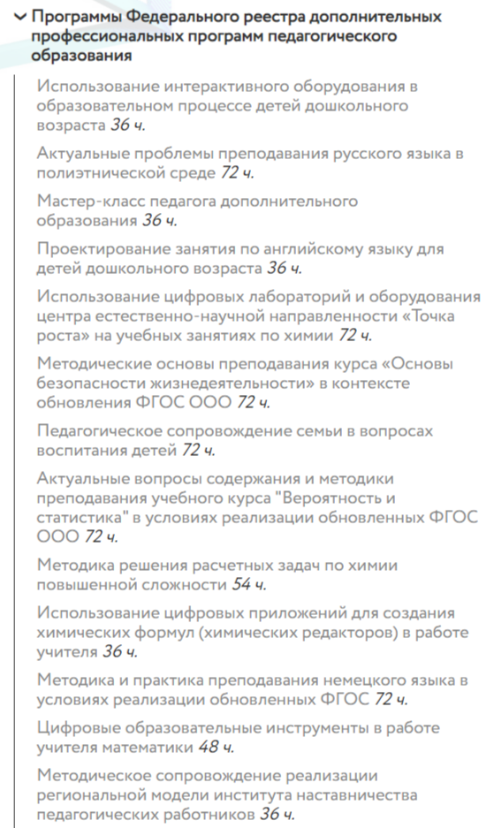
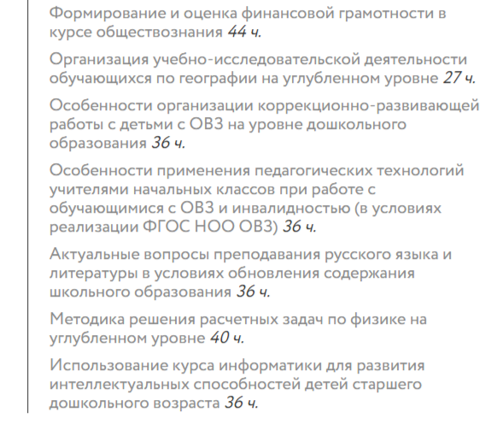
Дополнительные профессиональные программы повышения квалификации
ГОУ ДПО ТО «ИПК и ППРО ТО», включённые в Федеральный реестр

Slide 13
ГОУ ДПО ТО
«ИНСТИТУТ ПОВЫШЕНИЯ КВАЛИФИКАЦИИ
И ПРОФЕССИОНАЛЬНОЙ ПЕРЕПОДГОТОВКИ
РАБОТНИКОВ ОБРАЗОВАНИЯ ТУЛЬСКОЙ ОБЛАСТИ»
Инновационность
Профессионализм
Качество
«Организация повышения квалификации педагогических работников
и управленческих кадров Тульской области в рамках Ядра дополнительного профессионального педагогического образования»
Белых Е.В.,
проректор по учебно-организационной работе
ГОУ ДПО ТО «ИПК и ППРО ТО»

